Slide 1


PROFESSOR : Tulio

Slide 2
WINDOWS 10
Sistema operacional gráfico, programa que utiliza recursos de som imagem e texto para nos auxiliar no desenvolvimento das tarefas.

Slide 3
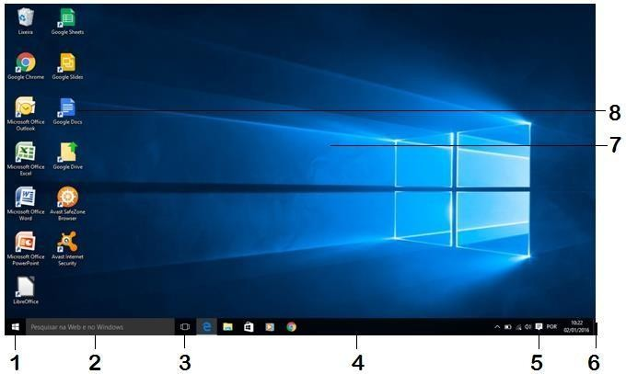
BOTÃO
CAIXA
VISÃO DE
BARRA DE
ÁREA DE
MOSTRAR
ÁREA DE
ÍCONES DA

Slide 4
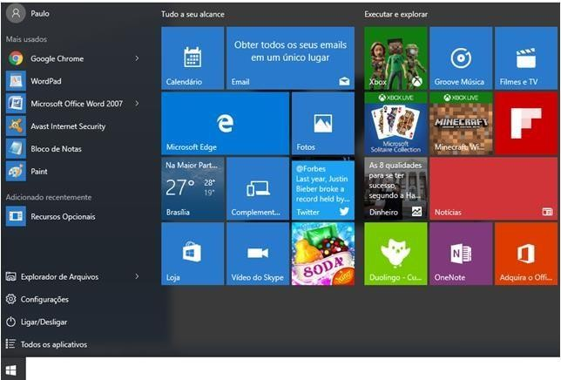
1- BOTÃO OU MENU INICIAR:

Slide 5
MAIS USADOS:
ADICIONADOS RECENTEMENTE:
EXPLORADOR ARQUIVOS:

Slide 6
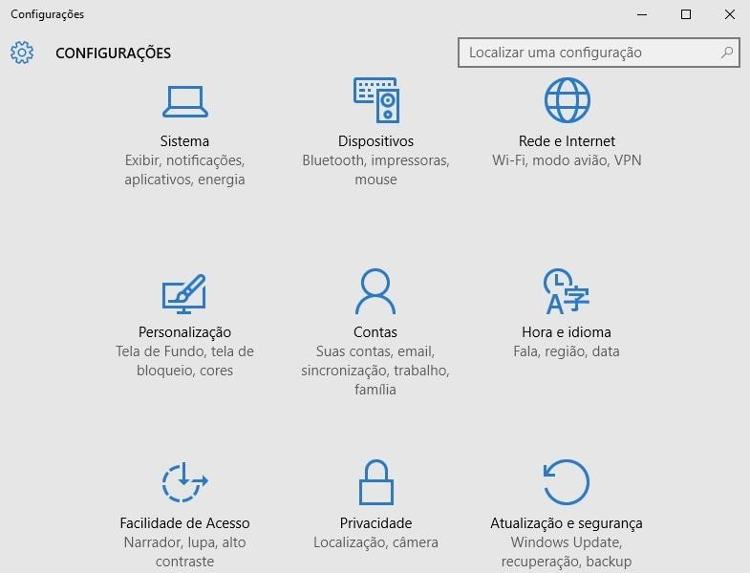
1.4 CONFIGURAÇÕES:

Slide 7
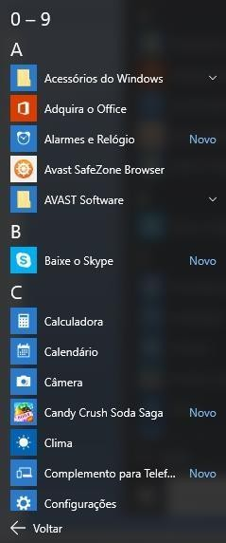
5. TODOS OS APLICATIVOS:

Slide 8
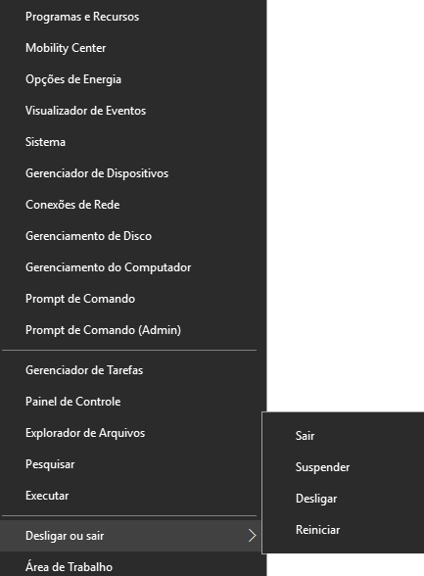
Notas importantes do Iniciar:
“Desligar/Sair”:

Slide 9
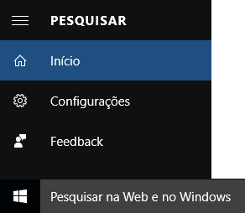
2. CAIXA DE PESQUISA:

Slide 10
INICÍO:
CONFIGURAÇÕES:
FEEDBACK:

Slide 11
CORTANA:

Slide 12
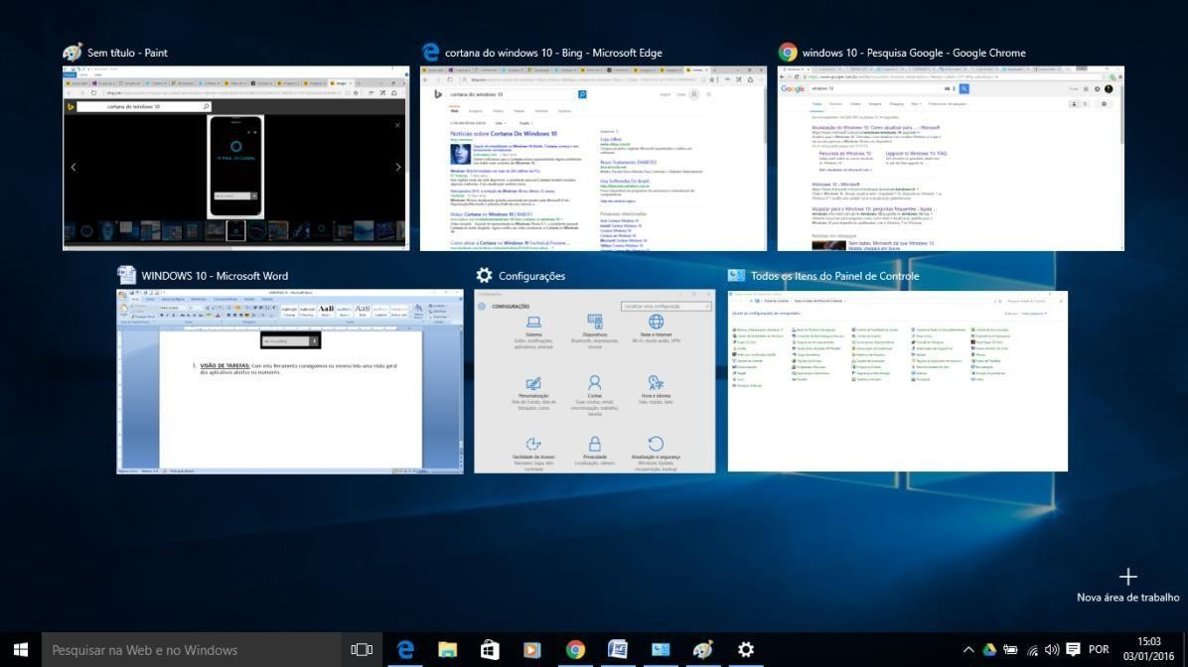
3. VISÃO DE TAREFAS:

Slide 13
4. BARRA DE TAREFAS:

Slide 14

5. ÁREA DE NOTIFICAÇÃO:

Slide 15

6. MOSTRAR ÁREA DE TRABALHO:
7. ÁREA DE TRABALHO:

Slide 16
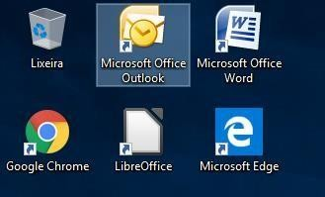
8. ÍCONES DA ÁREA DE TRABALHO:

Slide 17
ACESSORIOS DO WINDOWS
Bloco de Notas:
Bluetooth File Transfer Wizard:
Conexão de Área de trabalho Remota:
Diário do Windows:
Ferramenta de Captura:
Gravador de Passos:
Internet Explorer:

Slide 18
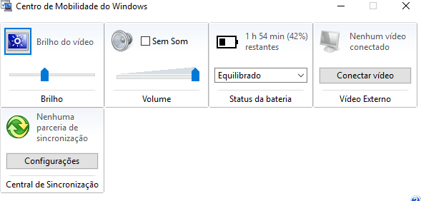
8. Mapa de Caracteres:
9. Mobility Center:

Slide 19
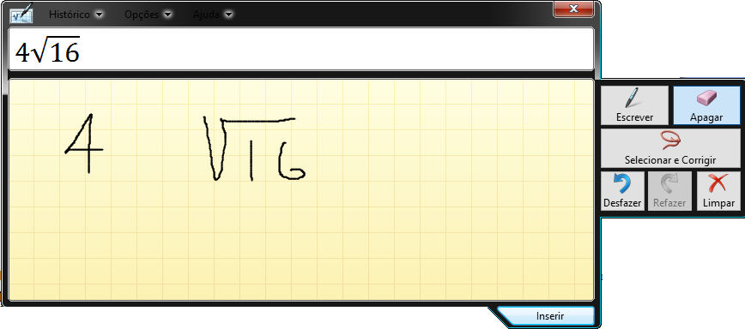
Notas Autoadesivas:
Painel de Entrada de Expressões Matemáticas:

Slide 20
Paint:
13.Private Character Editor:
14.Visualizador XPS:
15.Windows Fax and Scan:
16.Word Pad:

Slide 21
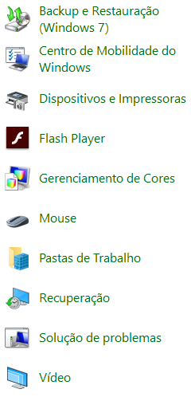
PAINEL DE CONTROLE WINDOWS 10
Permite:

Slide 22
Backup e Restauração (Windows 7):
Centro de Mobilidade do Windows:
Dispositivos e Impressoras:
Flash Player:
Gerenciamento de Cores:
Mouse:

Slide 23
Pastas de Trabalho:
Recuperação:
Solução de Problemas:
Vídeo:

Slide 24
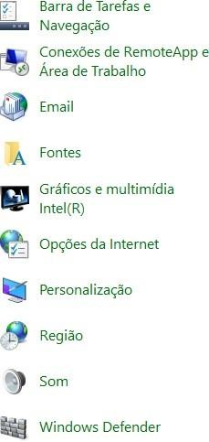

Slide 25
Barra de Tarefas e Navegação:
Conexões Remoteapp e Area De Trabalho:
Email:
Fontes:
Gráficos e Multimídia Intel(R):

Slide 26
Opções da Internet:
Personalização:
Região:
Som:
Windows Defender:

Slide 27
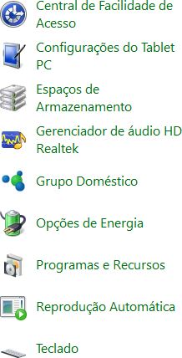

Slide 28
21. Central de Facilidade de Acesso:
Configurações do Tablet PC:
Espaços de Armazenamento:
Gerenciador de Áudio Hd Realtek:
Grupo Domestico:
Opções de Energia:
Programas e recursos:
Reprodução Automática:
Teclado:

Slide 29
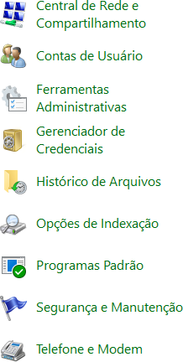

Slide 30
Central de Rede e Compartilhamento:
Contas de Usuário:
Ferramentas Administrativas:
Gerenciador de Credenciais:
Histórico de Arquivos:

Slide 31
Opções de Indexação:
Programas Padrão
Segurança e Manutenção:
Telefone Modem:

Slide 32
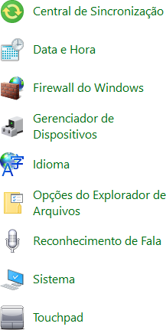

Slide 33
Central de Sincronização:
Data e Hora:
Firewall do Windows:
Gerenciador de Dispositivos:
Idioma:
Opções do Explorador de Arquivos:
Reconhecimento de Fala:

Slide 34
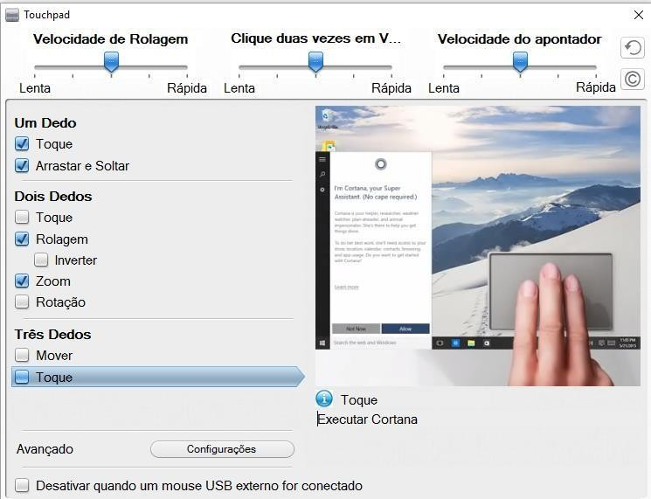
46. Sistema:
47. Touchpad:

Slide 35
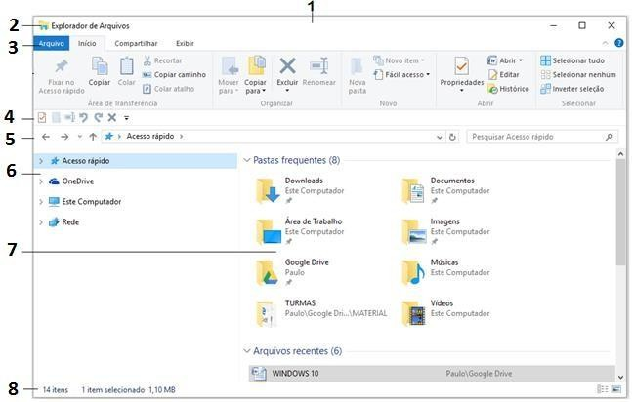
EXPLORADOR DE ARQUIVOS
Programa com a função de:

Slide 36
AMBIENTE DO PROGRAMA
Barra de Título:
Caixa de Controle:
Faixa de Opções:
Barra de Ferramentas de Acesso Rápido:
Barra de Endereços:
Painel de Navegação:
Lista do Conteúdo das Pastas e Unidades:
Barra de Status:

Slide 37
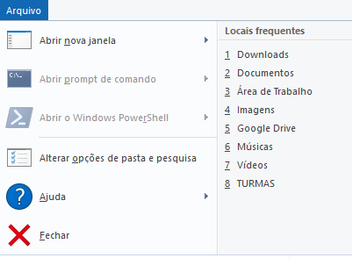
FAIXA DE OPÇÕES
ARQUIVO

Slide 38
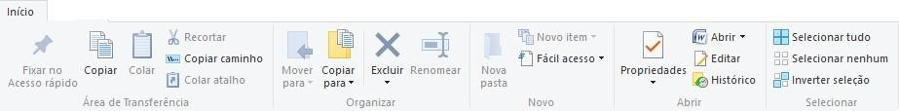
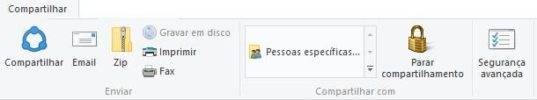
INÍCIO
COMPARTILHAR

Slide 39
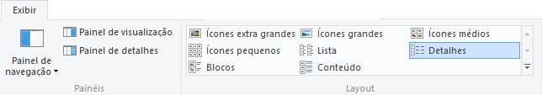
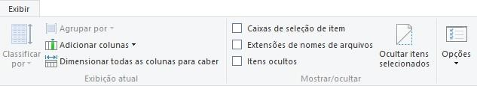
EXIBIR

Slide 40

BARRA DE FERRAMENTAS DE ACESSO RÁPIDO
Propriedades:
Nova Pasta:
Renomear:
Desfazer:
Refazer:
Excluir:

Slide 41
BARRA DE ENDEREÇOS
Voltar
Avançar
Acima
Barra de Endereços
Atualizar
Barra de Pesquisa

Slide 42
ATALHOS DE TECLADO
ATALHO | AÇÃO
Ctrl + E ou Ctrl + F
Ctrl + N
Ctrl + W
Ctrl + Shift + E
Ctrl + Shift + N
Alt + P
Alt + Enter
Alt + Seta para a direita
Alt + Seta para a esquerda
Alt + Seta para cima ou tecla Backspace

Slide 43
ATALHO | AÇÃO
Seta para a direita
Seta para a esquerda
Ctrl + C
Ctrl + V
Ctrl + X
Ctrl + A
Shift + delete
Alt + F4
F2

